Slide 1
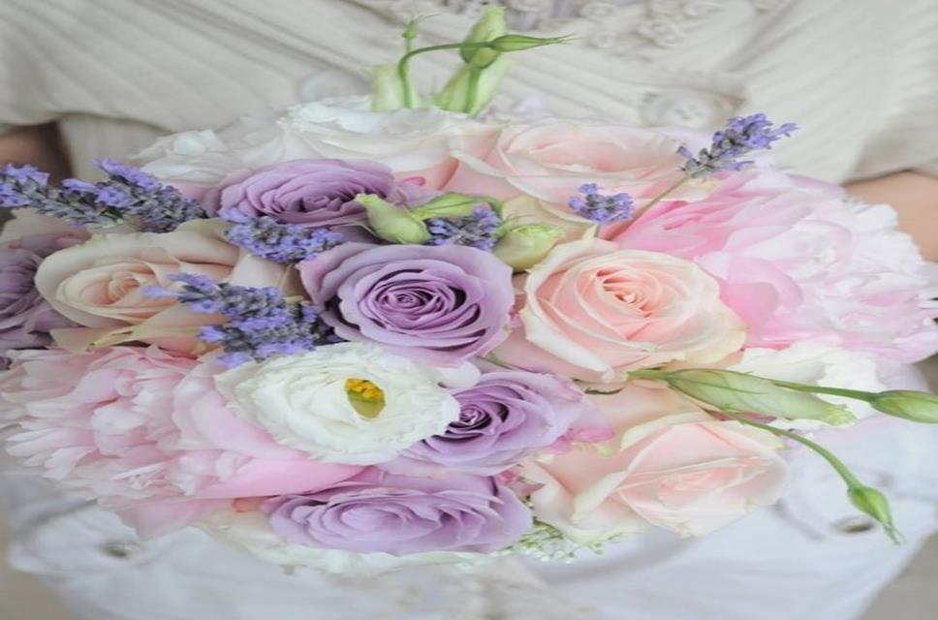


PARCERIA, RESPEITO,
AMOR E EQUILÍBRIO...
Texto: Norma Aparecida Silveira Moraes
Apresentação: Doroteia Gomes
AUTOMÁTICO

Slide 2

Falando em auto-sabotagem
A reflexão é bem vinda
Ter respeito e parceria...
É visar a felicidade e equilíbrio
É para isto que Deus criou o homem.

Slide 3

O desenvolvimento e evolução
É a meta de todo ser humano
O diálogo e o entendimento
É prenúncio de crescimento pessoal
Com parceria e compreensão....

Slide 4

O amor também tem sustentabilidade
Quando se respeita o direito do outro
Pois cada um é único, com diferenças,
É esta diversidade, que se faz aprendiz
Moldando a personalidade...

Slide 5

As crises da existência
Advém dos conflitos...
Quando o egoísmo é maior que o amor,
E o narcisismo tempestuoso toma conta,
Mas tudo pode ser aprendido com paciência.

Slide 6

A reflexão e autoconhecimento
È um atributo necessário...
Para conquistar o espaço, O SER...
Que cada um tem como presente de vida,
Com autoconsciência e reconhecimento...

Slide 7
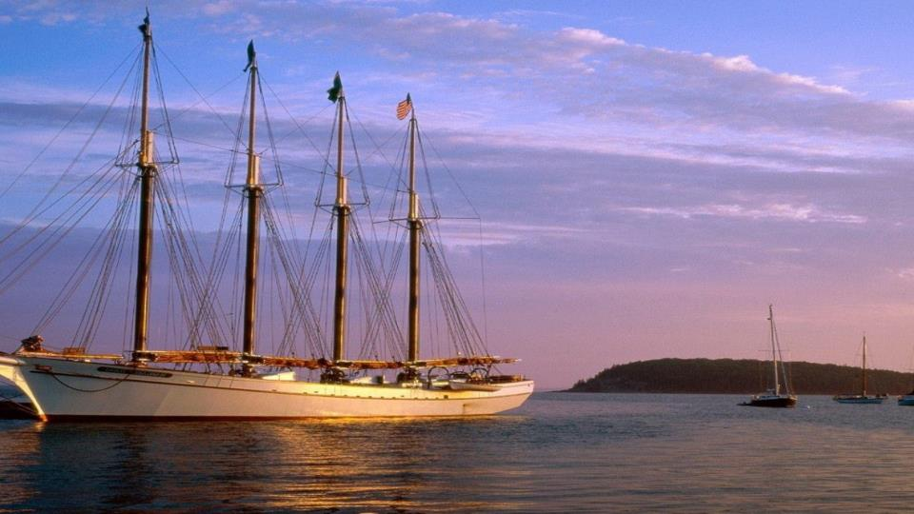
O amor, supera com mais igualdade
A dignidade humana, desejando
A felicidade e a paz profunda...
Que todos almejam em suas almas
Viver em parceria, respeito e liberdade

Slide 8
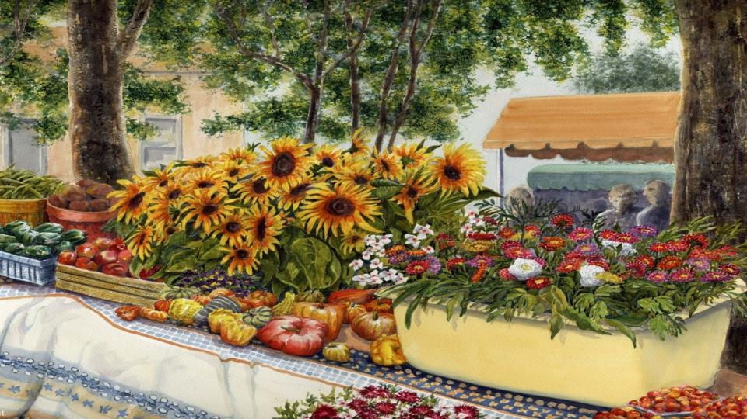
Liberdade não é fazer o que se deseja,
É também saber conduzir a própria vida....
Superar, consertar e crescer é evoluir
Fundamentalmente ser fraterno
Igualdade é que se almeja...

Slide 9

O amor próprio nos conduz a sobrevivência
Aprendendo com a própria vida...
As lições de cada dia, (destino??!!)
A causalidade que o tempo determina
Pelo que fizemos em nossa existência...

Slide 10

O tempo é curto, a vida é ação....
O agora é bastante para ser vivido
Sem deixar tudo para amanhã
A incerteza de um novo dia acontecer
Pode mudar, e não ter mais solução...

Slide 11

O mandamento é ser feliz e amar...
Construir um futuro de paz
De equilíbrio no mundo circundante
Elaborando as crises existenciais...
No palco da vida sempre atuar...

Slide 12

A premissa é a sabedoria..
De tentar conciliar as relações
Avaliando o próprio comportamento
E respeitando a amor que nasce...
E que somente nos trás alegria...

Slide 13

PESSOAS QUERIDAS! FELICIDADES MIL...
VOCÊ PODE...VOCÊ CONSEGUE!!!!!!!!!!!!

Slide 14

Texto: PARCERIA, RESPEITO, AMOR E EQUILÍBRIO...
Autor: Norma Aparecida Silveira de Moraes
Formatação: Dorotéia Gomes
Divulgação: www.sergrasan.com
Doroteia Gomes Slides
doroteiagomes06@gmail.com
Norma Silveira Moraes Slides
psico.normam@gmail.com

